Slide 1
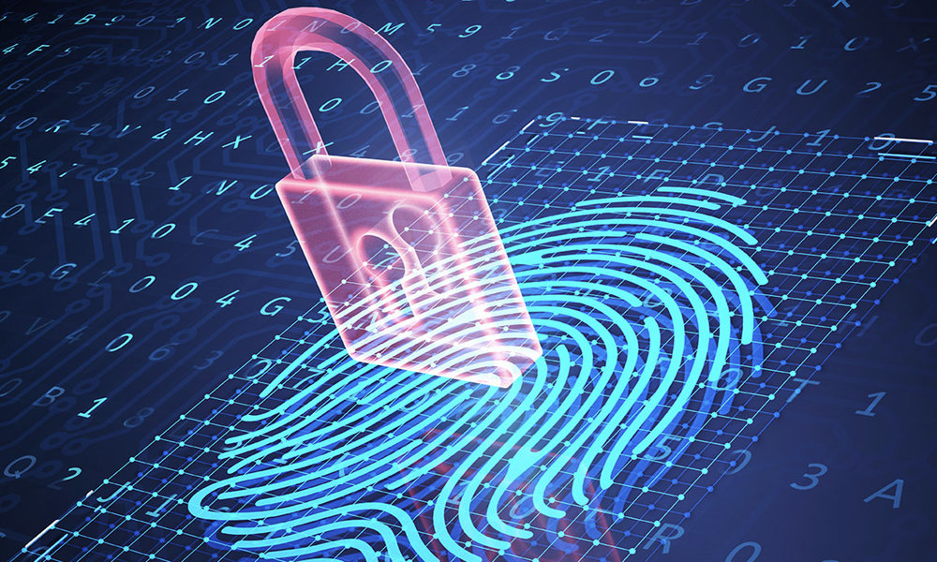
PROTOCOLOS DE SEGURIDAD INFORMÁTICA
Integrantes
Collantes Portilla Candy
Montalvan Pintado Edilsa
Nanfuñay Carrion Javier
Neyra Quesquen Renzo

Slide 2
FUNDAMENTOS DE SEGURIDAD INFORMÁTICA
Definición de seguridad informática
Principios de seguridad informática
Amenazas y riesgos en el entorno digital
Conceptos básicos de criptografía

Slide 3
PROTOCOLOS DE SEGURIDAD INFORMÁTICA
Definición de protocolo de seguridad informática
Tipos de protocolos de seguridad

Slide 4
EJEMPLOS DE PROTOCOLOS DE SEGURIDAD INFORMÁTICA
SSL/TLS (Secure Sockets Layer/Transport Layer Security)
IPsec (Internet Protocol Security):
SSH (Secure Shell)
S/MIME (Secure/Multipurpose Internet Mail Extensions)
Kerberos
OAuth (Open Authorization)

Slide 5
IMPLEMENTACIÓN Y BUENAS PRÁCTICAS
Consideraciones al implementar protocolos de seguridad
Factores a tener en cuenta en la elección de protocolos
Actualizaciones y parches de seguridad
Capacitación y concientización del personal

Slide 6
DESAFÍOS Y TENDENCIAS EN PROTOCOLOS DE SEGURIDAD INFORMÁTICA
Nuevas amenazas y vulnerabilidades
Avances en protocolos de seguridad
Internet de las cosas y protocolos de seguridad

